Slide 1
Herzlich willkommen zur Informationsveranstaltung
ABMH, BBZ Olten, BBZ Solothurn-Grenchen, SKAAB

Slide 2
Informationsveranstaltung KV-Reform 2023
Begrüssung
Informationen betrieblicher Teil
Informationen Berufsfachschule
Informationen Amt für Berufsbildung, Mittel- und Hochschulen
Beantwortung von Fragen
Apéro

Slide 3
Begrüssung
Bernhard Beutler, kantonaler Projektleiter
«Verkauf 2022/KV-Reform 2023»

Slide 4
Projektorganisation im Kanton Solothurn
Projektteam:
Bernhard Beutler, kantonaler Projektleiter
- Liliane Buchmeier, ABMH
- Rudolf Zimmerli, ABMH
Christoph Henzmann, Rektor, KBS Olten/BBZ Olten
- Tamara Winkler und Barbara Liniger, BBZ Olten
Thomas Froidevaux,
Rektor, KBS Solothurn/BBZ Solothurn-Grenchen
- Dominik Galli, BBZ Solothurn-Grenchen

Slide 5
Projektorganisation im Kanton Solothurn
Projektausschuss:
Stefan Ruchti, ABMH Amtsvorsteher
Liliane Buchmeier, ABMH Leiterin Berufsfachschulen
Georg Berger, BBZ Olten, Direktor
Bernhard Beutler, BBZ Solothurn-Grenchen, Direktor

Slide 6
Projekt KV-Reform 2023
Grobplanung
Phase 1: Projektinitiierungsphase
Phase 2: Sensibilisierung
Phase 3: Organisationsaufbau
Teamleitungen installieren, Einsatzplanung Lehrpersonen planen, Einsatzplan Lehrpersonen umsetzen
Stundenplanplanung für 2023 aufsetzen, Raumkonzept definieren

Slide 7
Projekt KV-Reform 2023
Grobplanung
Phase 4: Weiterbildung
Weiterbildungsbedarf erheben und umsetzen
individuelle Weiterbildungsplanung erstellen und umsetzen
Weiterbildungen organisieren und umsetzen
Phase 5: Lehr- und Lernarrangements entwickeln
Phase 6: Information Lehrbetriebe

Slide 8
Ziele der Veranstaltung
Information: Betrieblicher Teil
Information: Schulischer Teil
Information: ABMH
Hauptpunkte
EBA- und EFZ-Ausbildung
Handlungskompetenzorientierung
Fremdsprachen
Termine
Beantwortung von Fragen

Slide 9
Informationen: Betrieblicher Teil
Priska Gasche, Geschäftsführerin IGKG
Was ist neu?
Zusammenarbeit der drei Lernorte
Arbeiten mit dem betrieblichen Ausbildungsinstrumenten

Slide 10
Handlungs-kompetenzbereiche |  |  | Handlungskompetenzen
a | Handeln in agilen Arbeits- und Organisationsformen |  | a1: Kaufmännische Kompetenzentwicklung überprüfen und weiter-entwickeln | a2: Netzwerke im kaufmännischen Bereich aufbauen und nutzen | a3: Kaufmännische Aufträge entgegennehmen und bearbeiten | a4: Als selbstverantwortliche Person in der Gesellschaft handeln | a5: Politische Themen und kulturelles Bewusstsein im Handeln einbeziehen
b | Interagieren in einem vernetzten Arbeitsumfeld |  | b1: In unterschiedlichen Teams zur Bearbeitung kaufmännischer Aufträge zusammenarbeiten und kommunizieren | b2: Schnittstellen in betrieblichen Prozessen koordinieren | b3: In wirtschaftlichen Fachdiskussionen mitdiskutieren | b4: Kaufmännische Projektmanagement-aufgaben ausführen und Teilprojekte bearbeiten | b5: Betriebliche Veränderungsprozesse mitgestalten
c | Koordinieren von unternehmerischen Arbeitsprozessen |  | c1: Aufgaben und Ressourcen im kaufmännischen Arbeitsbereich planen, koordinieren und optimieren | c2: Kaufmännische Unterstützungsprozesse koordinieren und umsetzen | c3: Betriebliche Prozesse dokumentieren, koordinieren und umsetzen | c4: Marketing- und Kommunikationsaktivitäten umsetzen | c5: Finanzielle Vorgänge betreuen und kontrollieren | c6: Aufgaben im finanziellen Rechnungswesen bearbeiten (Option «Finanzen»)
d | Gestalten von Kunden- oder Lieferantenbeziehungen |  | d1: Anliegen von Kunden oder Lieferanten entgegennehmen | d2: Informations- und Beratungsgespräche mit Kunden oder Lieferanten führen | d3: Verkaufs- und Verhandlungsgespräche mit Kunden oder Lieferanten führen | d4: Beziehungen mit Kunden oder Lieferanten pflegen | d5: Anspruchsvolle Beratungs-, Verkaufs- und Verhandlungssituationen mit Kunden oder Lieferanten in der Landessprache gestalten (Option «Kommunikation in der Landessprache») | d6: Anspruchsvolle Beratungs-, Verkaufs- und Verhandlungssituationen mit Kunden oder Lieferanten in der Fremdsprache gestalten (Option «Kommunikation in der Fremdsprache»)
e | Einsetzen von Technologien der digitalen Arbeitswelt |  | e1: Applikationen im kaufmännischen Bereich anwenden | e2: Informationen im wirtschaftlichen und kaufmännischen Bereich recherchieren und auswerten | e3: Markt- und betriebsbezogene Statistiken und Daten auswerten und aufbereiten | e4: Betriebsbezogene Inhalte multimedial aufbereiten | e5: Technologien im kaufmännischen Bereich einrichten und betreuen (Option «Technologie») | e6: Grosse Datenmengen im Unternehmen auftragsbezogen auswerten (Option «Technologie»)

Slide 11
Handlungskompetenzbereiche |  |  | Handlungskompetenzen
a | Gestalten der beruflichen und persönlichen Entwicklung |  | a1: Kaufmännische Kompetenzentwicklung überprüfen | a2: Eigene Arbeiten im kaufmännischen Arbeitsalltag organisieren | a3: Mit Veränderungen im kauf-männischen Arbeitsbereich umgehen | a4: Grundlegende gesellschaftliche und politische Themen im Handeln einbeziehen
b | Kommunizieren mit Personen unterschiedlicher Anspruchsgruppen |  | b1: Kunden sowie Lieferanten empfangen | b2: Anliegen von Kunden sowie Lieferanten entgegennehmen und bearbeiten | b3: Informations- und Beratungsgespräche mit Kunden sowie Lieferanten führen
c | Zusammenarbeiten in betrieblichen Arbeitsprozessen |  | c1: In unterschiedlichen Teams zur Bearbeitung kaufmännischer Aufträge zusammenarbeiten | c2: Schnittstellen in betrieblichen Prozessen unter Anleitung betreuen | c3: Kaufmännische Unterstützungs-prozesse umsetzen
d | Betreuen von Infrastrukturen und anwenden von Applikationen |  | d1: Sitzungen und Anlässe organisieren | d2: Applikationen im kaufmännischen Bereich anwenden
e | Aufbereiten von Informationen und Inhalten |  | e1: Informationen gemäss Auftrag recherchieren | e2: Betriebsbezogene Inhalte aufbereiten | e3: Betriebsbezogene Daten auswerten und aufbereiten

Slide 12
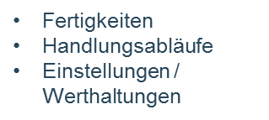

Slide 13
Handlungskompetenzorientierung
Konsequente Handlungskompetenzorientierung an den Lernorten Betrieb, Berufsfachschule und ÜK
Am Ende ihrer Ausbildung sind Berufseinsteiger/innen in ihrem Beruf handlungsfähig
Zentrale Arbeitssituationen stehen im Zentrum, Abkehr von «typischen Ausbildungsfächern»
Lernortkooperation
Branchenübergreifende Handlungskompetenzen
Über alle Lernorte abgestimmte Ausbildungsplanung
Identische Umsetzungsinstrumente (Praxisauftrag)
Berufskundliche schulische Lernmedien
Digitale Lerndokumentation
Persönliches Portfolio
Lernformen und Lernsettings
Selbstorganisiertes, individualisiertes Lernen = Lernende in der Verantwortung
Begleitung und Coaching
Digitale Tools

Slide 14
Individualisierung & Flexibilisierung der Ausbildung
Interessen und Stärken der Lernenden und Bedürfnisse der Lehrbetriebe:
Wahlpflichtbereiche
Optionen
Ausbildungsbegleitende Berufsmaturität
Persönliches Portfolio
Abgestimmtes Berufsfeld mit den Stufen EBA und EFZ
Umsetzungsinstrumente für die Praxis
Mindeststandards für alle 19 Ausbildungs- und Prüfungsbranchen
Kompetenzentwicklung: Praxisaufträge und Kompetenzraster
Kompetenzbeurteilung: Qualifikationsgespräch und Bildungsbericht, Erfahrungsnote (Wegfall von ALS und PE)

Slide 15
Betriebliche Ausbildung
Beurteilung
Beurteilungs-instrumente
Persönliches Portfolio
Leitfaden Qualifikations-gespräch
Erfahrungsnote
Ergebnis aus Qualifikationsgesprächen
Pro Semester
Bildungsbericht
Qualifikationsgespräch
Grundlage für Erfahrungsnote und Zielvereinbarung fürs nächste Semester
Pro Semester
Online-Lerndokumentation führen
Entwicklung
Kompetenzraster
Selbst- und Fremdeinschätzung der Kompetenzentwicklung
Pro Semester
Ausbildung planen
Praxisauftrag
Rückmeldung
Umsetzung
Auftragserteilung
Laufend
Ausbildungsplan

Slide 16
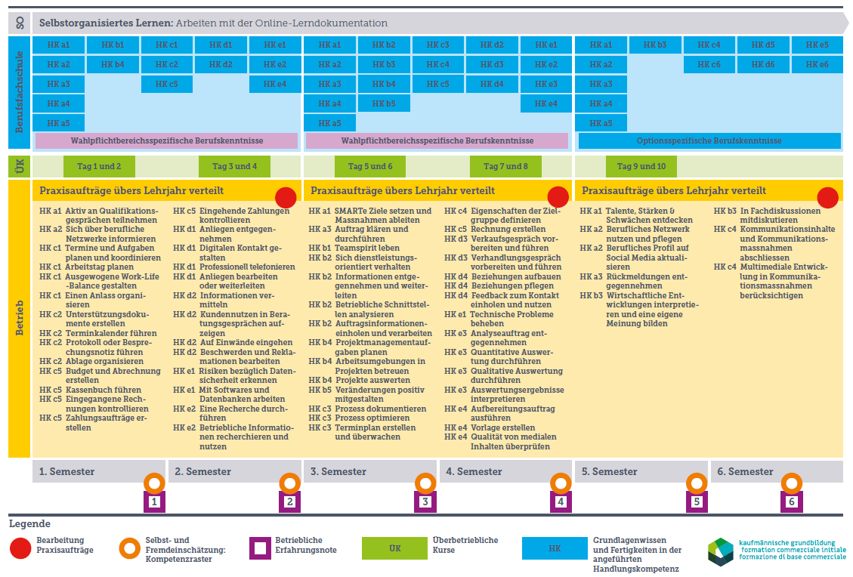
Betriebliche Ausbildungsübersicht (Beispiel der Branche D&A)

Slide 17
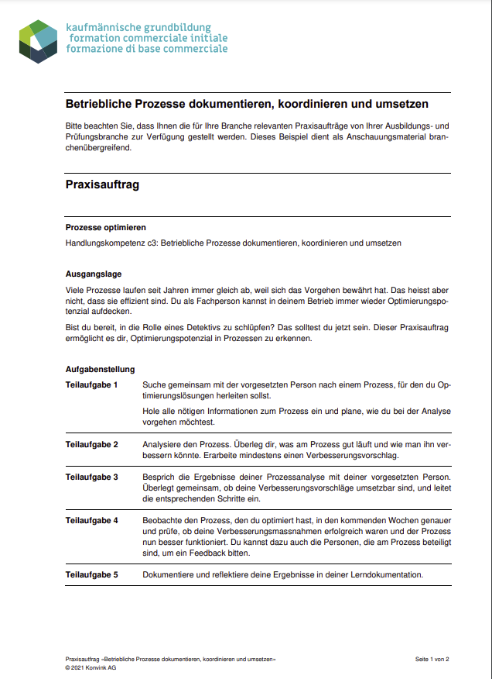
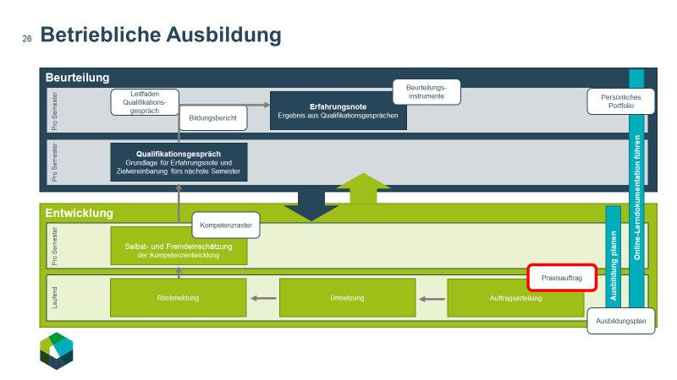
Praxisaufträge
Zentrales Element zur Steuerung der Ausbildung
Berufsbildner/in gibt Anstoss für die Umsetzung der Praxisaufträge und gibt die Rahmenbedingungen vor
Lernende dokumentieren Vorgehen, Ergebnisse, Erkenntnisse in der Online-Lerndokumentation

Slide 18
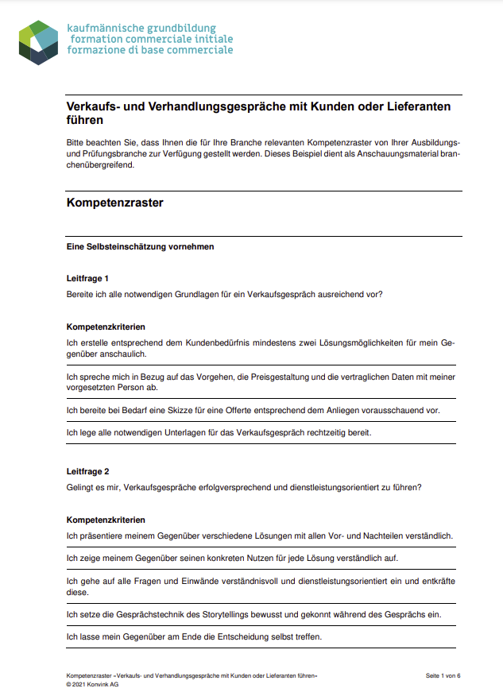
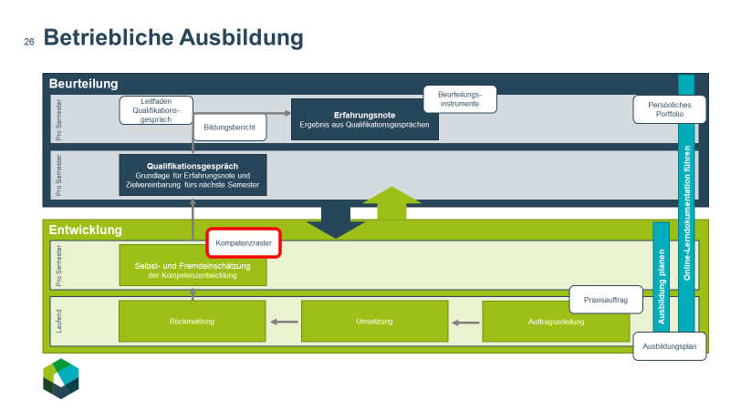
Kompetenzraster
Pro Semester eine Selbst- und eine Fremdeinschätzung anhand von vorgegebenen Leitfragen und Kompetenzkriterien
Basierend auf den Praxisaufträgen
Ergebnisse fliessen in die Qualifikationsgespräche ein

Slide 19
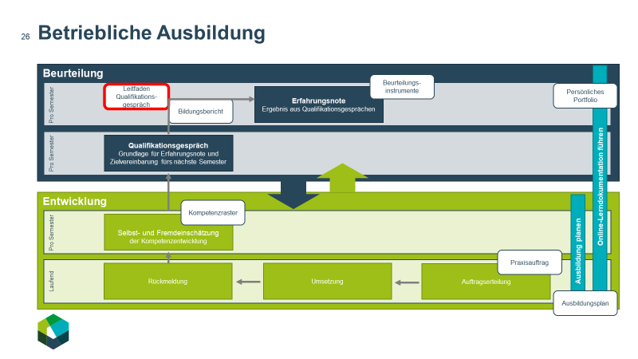
Qualifikationsgespräch
Pro Semester ein Qualifikationsgespräch zur Beurteilung des Kompetenzstandes und der Leistungen
Fokus auf Stärken und Optimierungspotenzial
Ergebnisse werden im Bildungsbericht festgehalten und fliessen in die betriebliche Erfahrungsnote ein

Slide 20
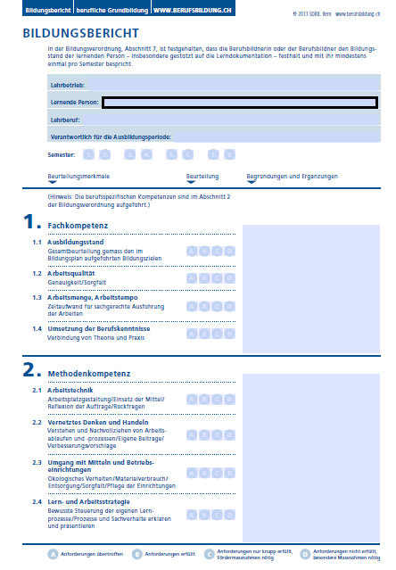
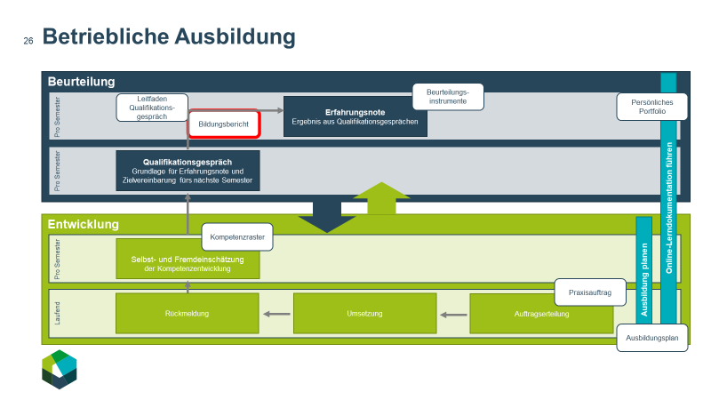
Bildungsbericht
Zusammenfassung der Ergebnisse des halbjährigen Qualifikationsgesprächs
Ist auf Verlangen den kantonalen Behörden vorzuweisen
Vorlage wird zur Verfügung gestellt

Slide 21
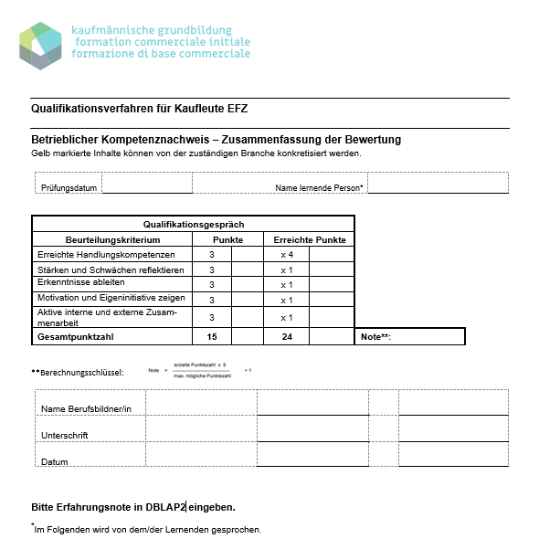
Betriebliche Erfahrungsnote
Wird pro Semester erteilt
Leistung und Einsatz der Lernenden wird beurteilt
Bewertungsraster wird zur Verfügung gestellt
Auszug branchenübergreifende Vorlage SKKAB – vollständige Vorlage Beurteilungsinstrumente ab 2023

Slide 22
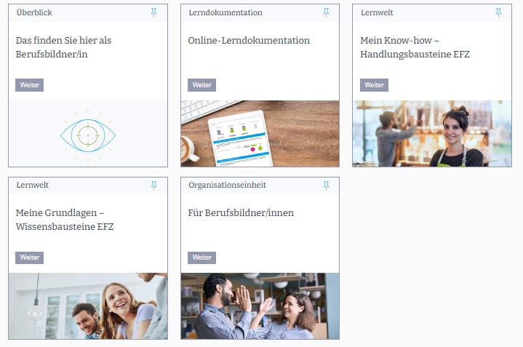
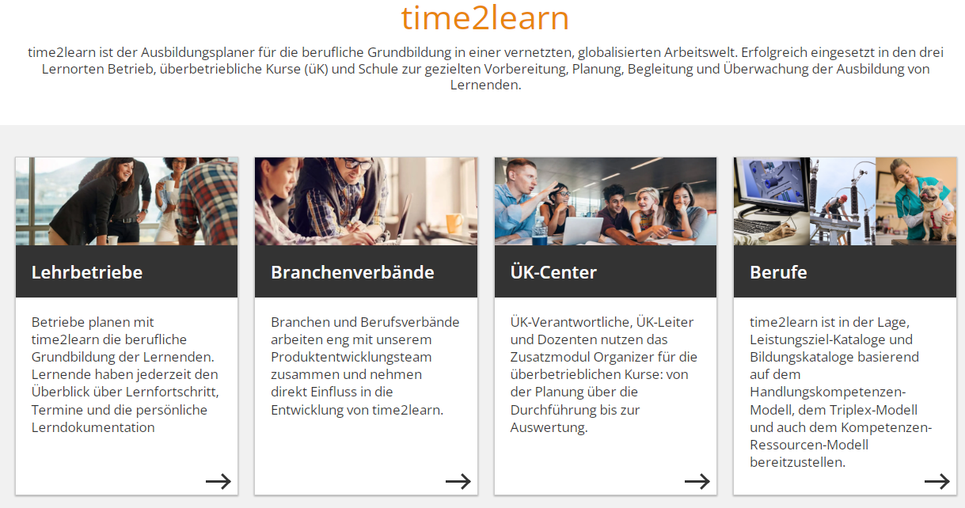
Digitale Arbeits- und Lernumgebungen
Unterstützen Berufsbildner/innen in der Ausbildungsplanung sowie in den Phasen der Kompetenzentwicklung und -beurteilung
Stellen sicher, dass alle zentralen Handlungskompetenzen in der Ausbildung abgedeckt werden
Unterstützen Lernende in der gezielten Kompetenzentwicklung und Selbsteinschätzung
Vermitteln Grundlagenwissen und berufskundliche schulische Handlungsbausteine
Die Lernenden führen während ihrer Ausbildung eine digitale Lerndokumentation, welche als persönliches Portfolio dient
Beispiel Dashboard Arbeits- und Lerndokumentation BDS
Beispiel time2learn

Slide 23
Informationen Berufsfachschulen
Christoph Henzmann, Rektor KBS Olten, Projektleiter Verkauf 2022+
Thomas Froidevaux, Rektor KBS Solothurn, Projektleiter KV 2023
Schulische Ausprägungen im kaufmännischen Berufsfeld
Wahlpflichtbereiche und Optionen
Handlungskompetenzorientierter Unterricht
Notes:
Folie je nach Ort aus- oder einblenden

Slide 24
Die Grundbildungen im kaufmännischen Berufsfeld
Kauffrau / Kaufmann EBA
2-jährige Grundbildung
Kauffrau / Kaufmann EFZ
3-jährige Grundbildung
Kauffrau / Kaufmann EFZ mit Berufsmatur
3-jährige Grundbildung
Unterricht: 2 / 1 Tage
Unterricht 2/2/1 Tage
Unterricht 2/2/2 Tage
Notes:
Folie je nach Ort aus- oder einblenden

Slide 27
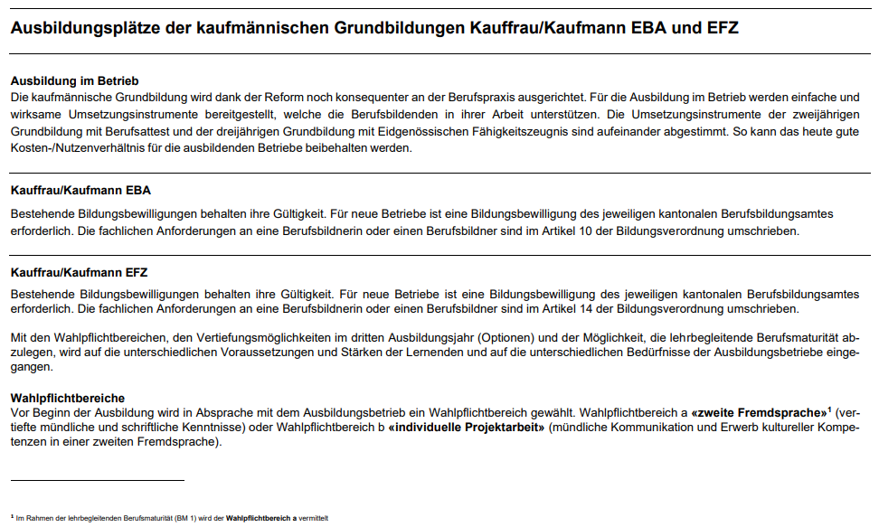
Notes:
Folie je nach Ort aus- oder einblenden

Slide 28
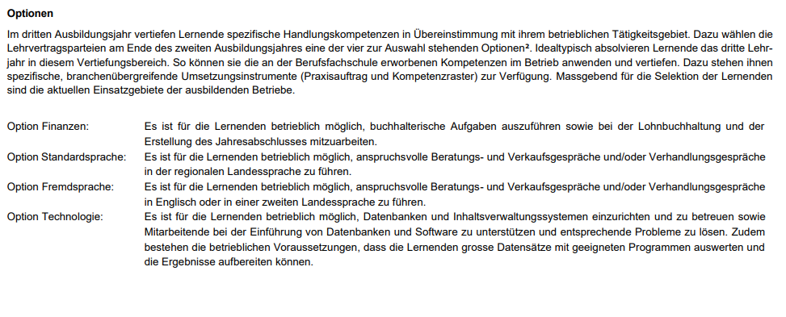

Slide 29
Wahlpflichtbereiche statt Profile
Die bisherigen schulischen Profile B (Basisbildung) und E (erweiterte Grundbildung) entfallen; Promotionen entfallen damit auch.
Notes:
Folie je nach Ort aus- oder einblenden

Slide 30
Notes:
Folie je nach Ort aus- oder einblenden

Slide 31
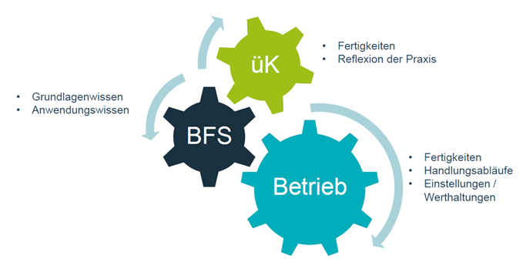
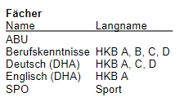
Handlungskompetenz-orientierter Unterricht
Arbeitssituationen stehen im Zentrum
Notes:
Folie je nach Ort aus- oder einblenden

Slide 32
Notes:
Folie je nach Ort aus- oder einblenden

Slide 33
Informationen ABMH
Marianne Bläsi, Berufsinspektorin
Rekrutierung
Lehrvertrag
Qualifikationsverfahren

Slide 39
Es gilt weiterhin die offizielle Vorlage des Kantons
Profil -> leer lassen (weil es keine Profile mehr gibt)
Fachrichtung und Schwerpunkt –> Branche einsetzen
Wahlpflichtbereich und Optionen werden durch die Lehrvertragsparteien festgelegt. Sie werden nicht im Lehrvertrag festgehalten. Die Lehrbetriebe informieren die Berufsfachschule über die getroffene Wahl.

Slide 45
www.skkab.ch
Anforderungen an die Lernenden Anforderungen an die Ausbildungsplätze Bildungsplan Kauffrau/Kaufmann EFZ

Slide 46
Beantwortung von Fragen

Slide 47
Danke für Ihren Einsatz zugunsten
einer fachlichen und qualitativ hochstehenden Berufsbildung

